Slide 1
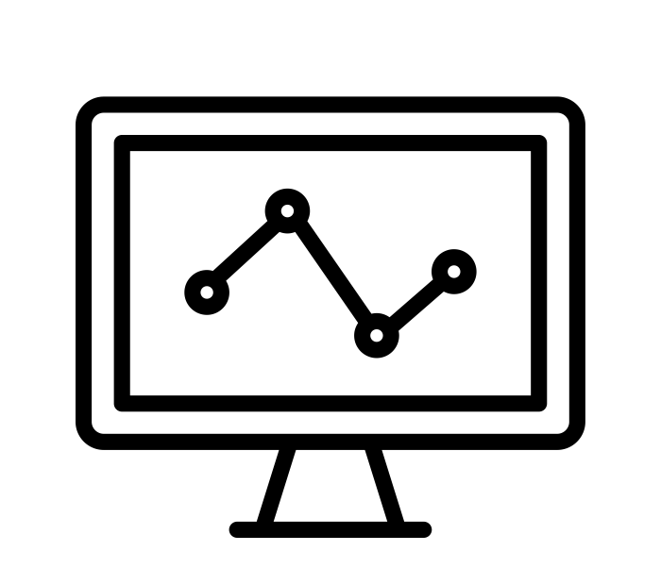
Gestión de TI, simplificada.
Soluciones de gestión de TI en tiempo real para la nueva velocidad en los negocios

Slide 2
Fundamentos de una mesa de ayuda de TI eficiente
Gestión de incidentes mayores en
ServiceDesk Plus

Slide 3
Cómo Zylker maneja los incidentes mayores
¡Lo que sucede cuando se bloquea EzeeBill, el software de facturación de Zylker!

Slide 4
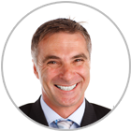
Le presentamos a Zylker
USUARIOS EMPRESARIALES
PERSONAL DE TI
SCOTT
TÉCNICO DE TI
DAVE
DIRECTOR DE CONTRATACIÓN
JASON
TÉCNICO DE TI
CIO
MARCUS
CATRIN
DIRECTOR DE SERVICIOS DE TI
ADAM
TÉCNICO DE TI
WENDY
RRHH
JOHN
USUARIO FINAL

Slide 5
Cómo deben funcionar las cosas
PASO 1
Scott recibe una notificación del incidente.
Mantiene a los usuarios informados del progreso.
Escala al director de servicio.
SCOTT
TÉCNICO DE TI
USUARIOS FINALES
PASO 2
Catrin forma un equipo de investigación de incidentes.
Mantiene al director de TI informado del estado.
CATRIN
DIRECTOR DE SERVICIOS DE TI
MARCUS, CIO
PASO 3
Análisis del equipo de investigación de incidentes.
Encontrar una resolución rápidamente. El servicio se restaura.
ADAM
TÉCNICO DE TI
JASON
TÉCNICO DE TI

Slide 6
¡Cómo funcionan las cosas en Zylker!
¿Por enésima vez, hay alguna actualización?
NO. ¡No hay ninguna actualización!
¿Qué está sucediendo? ¡El presidente está al teléfono!
¿Quién atendió la llamada hoy?
Permítanme atender esta llamada primero.
Sé que esto ha sucedido antes. Podemos resolver esto en minutos si logro encontrar la solución entre mis correos electrónicos!

Slide 7
El impacto
¿Qué salió mal?
NO SE HA NOTIFICADO A LOS USUARIOS FINALES
COMPLEJIDAD EN EL SEGUIMIENTO
Los usuarios finales no fueron notificados sobre la interrupción y el estado de sus tickets, lo que dio lugar a un gran volumen de llamadas y consultas sin cita previa
No existe un mecanismo adecuado para realizar un seguimiento de los tickets de TI. Falta de propiedad.
INCUMPLIMIENTO DEL SLA
FALTA DE AUTOMATIZACIÓN
Falta de automatización para priorizar y asignar tickets a la los técnicos adecuados para acelerar el proceso de resolución
Falta de automatización para priorizar y asignar tickets a la los técnicos adecuados para acelerar el proceso de resolución

Slide 8
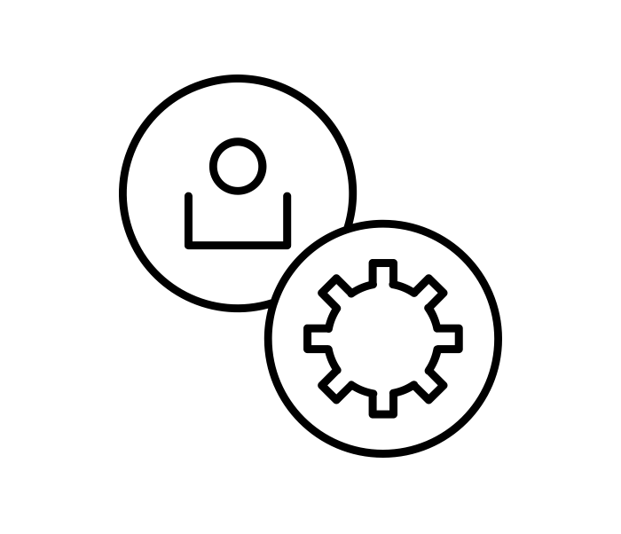
Gestión de incidentes mayores con
ServiceDesk Plus
¡Cómo Zylker maneja los incidentes mayores al estilo de ServiceDesk Plus!

Slide 9
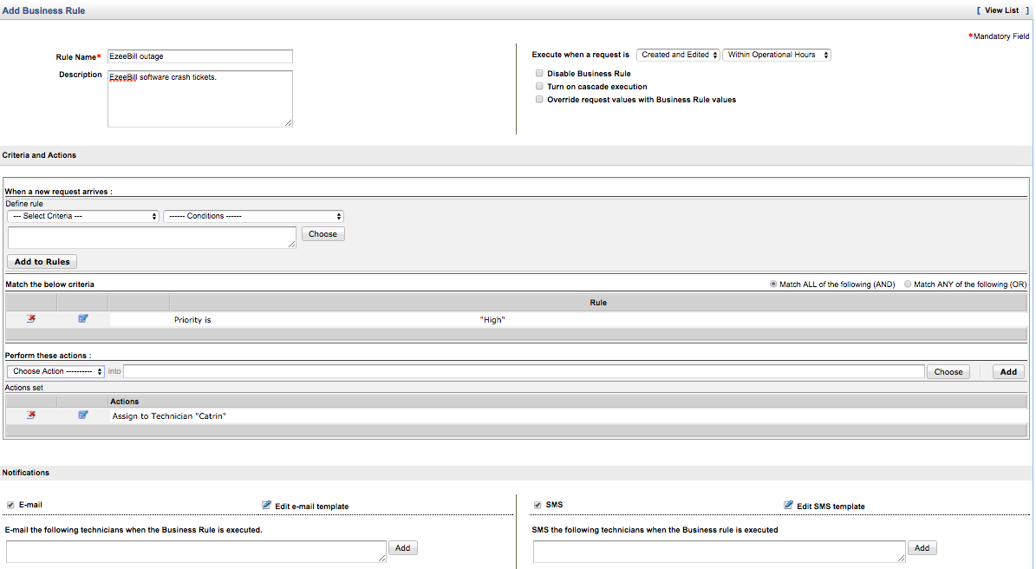
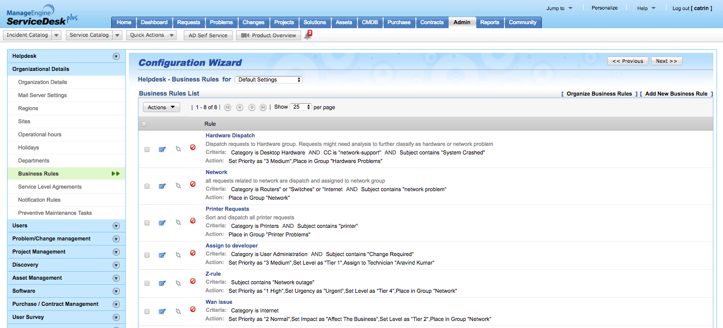
CREACIÓN Y NOTIFICACIÓN AUTOMÁTICAS DE TICKETS
FUNCIÓN: REGLAS DE NEGOCIO
Dado que EzeeBill es una aplicación crítica para el negocio, como administrador y director de servicios de TI, Catrin agrega reglas de negocio en ServiceDesk Plus para manejar los tickets relacionados con la interrupción de EzeeBill. Asigna un nombre a la regla, una descripción, establece una alta prioridad, coloca los tickets en el grupo de gestión de aplicaciones y se auto asigna los tickets. Además, configura las notificaciones para recibir notificaciones cuando haya un ticket entrante relacionado con EzeeBill.
Catrin define el nombre de la regla como «interrupción de EzeeBill» y proporciona una descripción
Establece una alta prioridad.
Coloca los tickets de EzeeBill en el grupo de gestión de aplicaciones y se auto asigna los tickets.
Configura las notificaciones por correo y SMS.

Slide 10
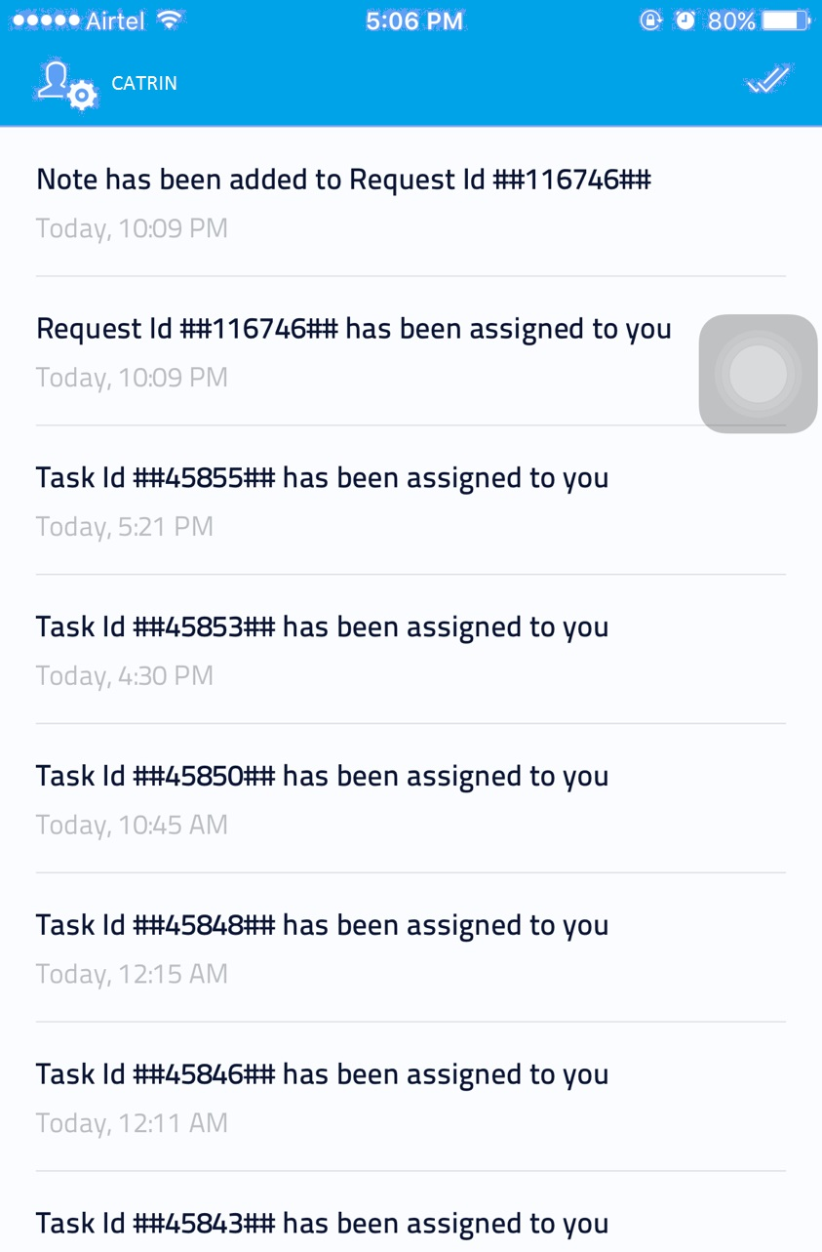
NOTIFICAR A LOS TÉCNICOS DE TI SOBRE LA CREACIÓN DE TICKETS
FUNCIÓN: NOTIFICACIONES EMERGENTES
Catrin recibe notificaciones emergentes en su móvil cada vez que se crea y se le asigna un ticket de EzeeBill.

Slide 11
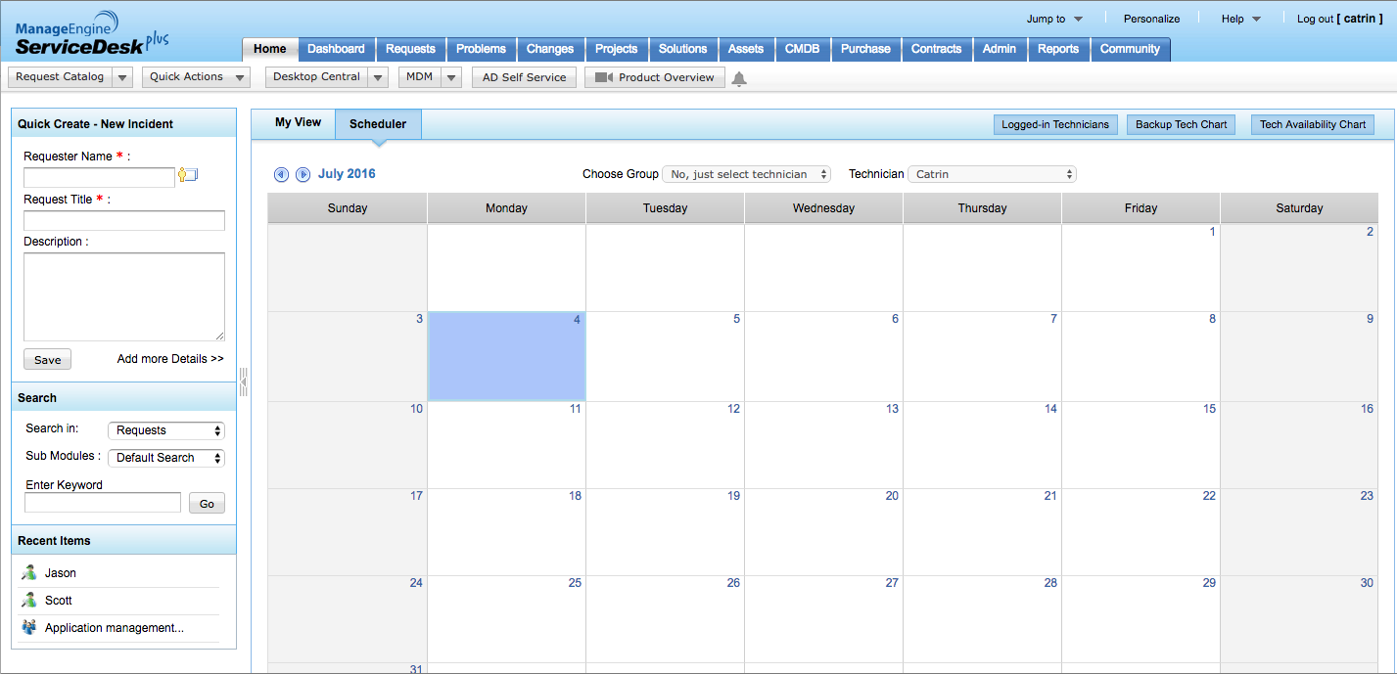
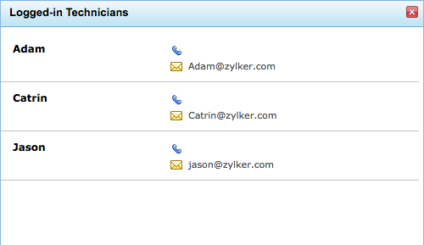
COMPROBAR LA DISPONIBILIDAD DE LOS TÉCNICOS ANTES DE ASIGNAR LOS TICKETS
FUNCIÓN: PLANIFICADOR: TABLA DE DISPONIBILIDAD DE TÉCNICOS/TÉCNICOS CONECTADOS
Una vez que Catrin es notificada de los tickets entrantes, debe formar un equipo. Catrin utiliza el planificador de ServiceDesk Plus para ver la lista de técnicos conectados. En particular, está buscando a Scott, pero no está disponible en ese día en particular.
Catrin ve a los técnicos conectados y descubre que Scott no está disponible

Slide 12
COMPROBAR SI HAY TÉCNICOS DE RESPALDO ANTES DE ASIGNAR TICKETS
FUNCIÓN: PLANIFICADOR: TABLA DE TÉCNICOS DE RESPALDO
Catrin utiliza la vista de técnicos de respaldo y descubre que Jason es el técnico de respaldo para Scott. Catrin forma un equipo de investigación de incidentes que incluye a Jason y Adam.
Catrin selecciona al técnico de respaldo para Scott y le asigna la tarea.

Slide 13
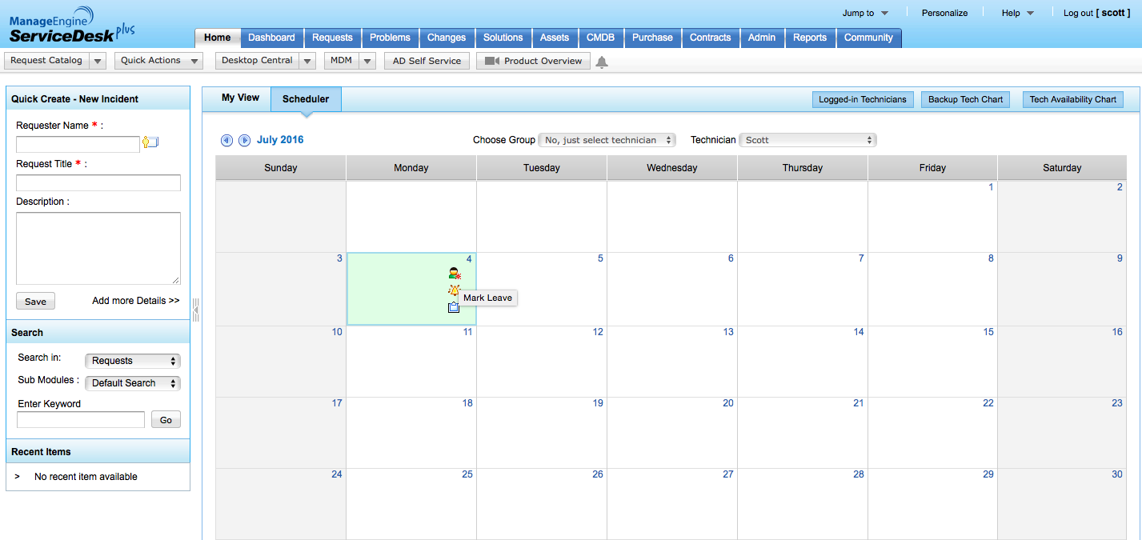
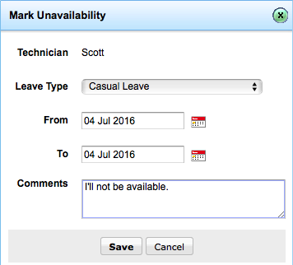
MARCAR LOS PERMISOS DE AUSENCIA
FUNCIÓN: PLANIFICADOR: MARCAR LA INDISPONIBILIDAD
Antes de que ocurriera la falla de EzeeBill, Scott utilizó el planificador para marcar su ausencia.
Hace clic en el icono para marcar la ausencia.

Slide 14
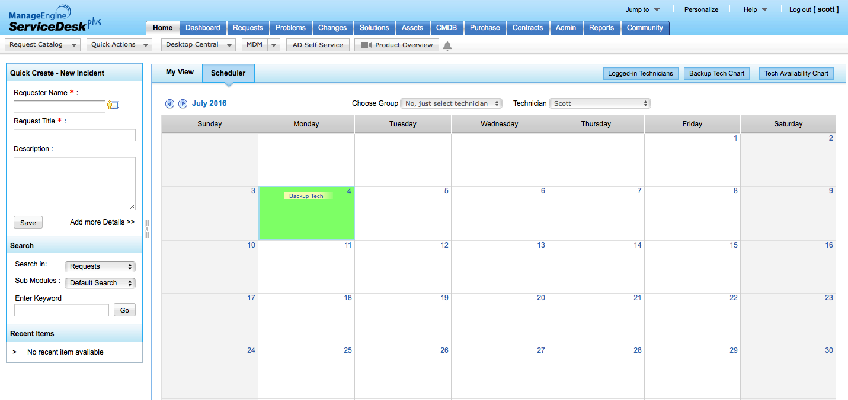
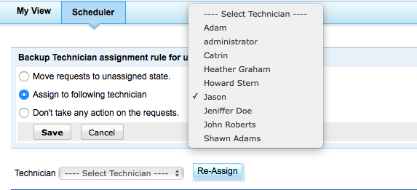
CONFIGURAR UN TÉCNICO DE RESPALDO PARA MANEJAR LOS INCIDENTES DE UN TÉCNICO AUSENTE
FUNCIÓN: TÉCNICO DE RESPALDO
Scott elige a Jason como su técnico de respaldo para manejar todos los tickets mientras está ausente.
Hace clic en el enlace para configurar el técnico de respaldo.
3 cosas que un técnico puede hacer cuando está ausente.

Slide 15
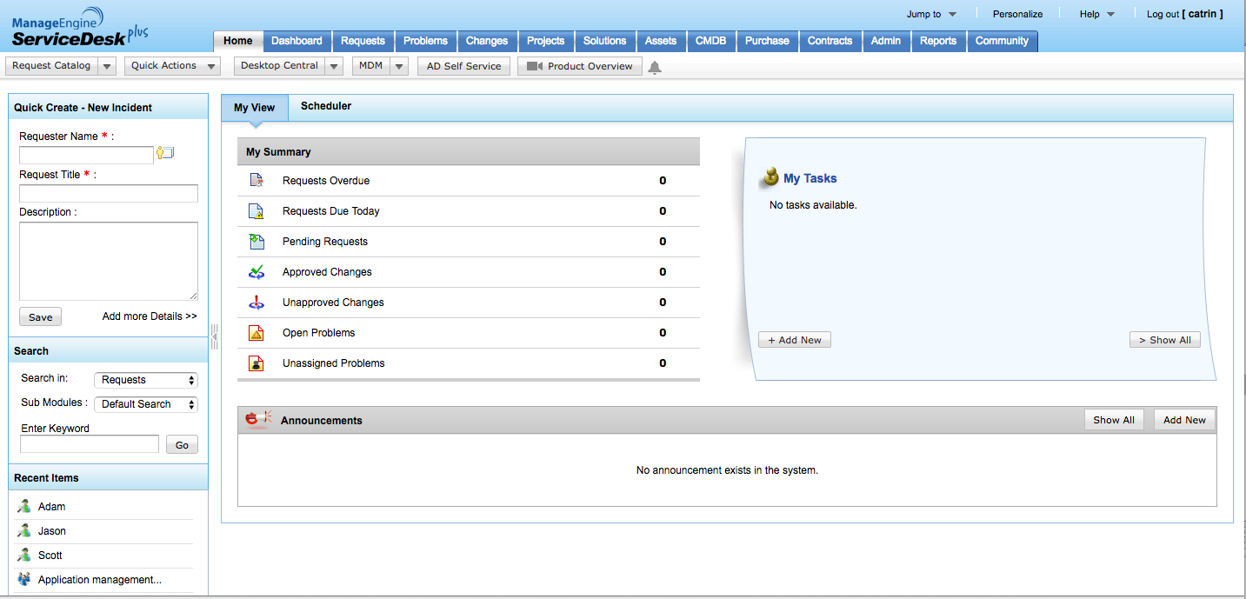
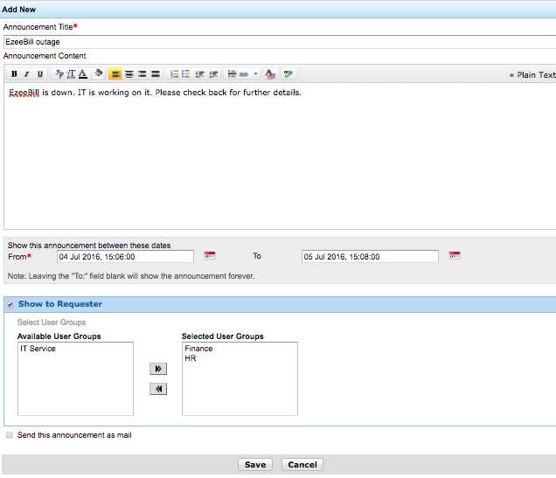
NOTIFICAR A LOS USUARIOS FINALES EN CADA FASE
FUNCIÓN: ANUNCIOS y GRUPOS DE USUARIOS
Catrin utiliza los anuncios en ServiceDesk Plus para notificar a los usuarios finales. Utiliza los grupos de usuarios para mostrar el anuncio a los usuarios finales que utilizan EzeeBill.
Se envían anuncios a los grupos de usuarios relevantes.

Slide 16
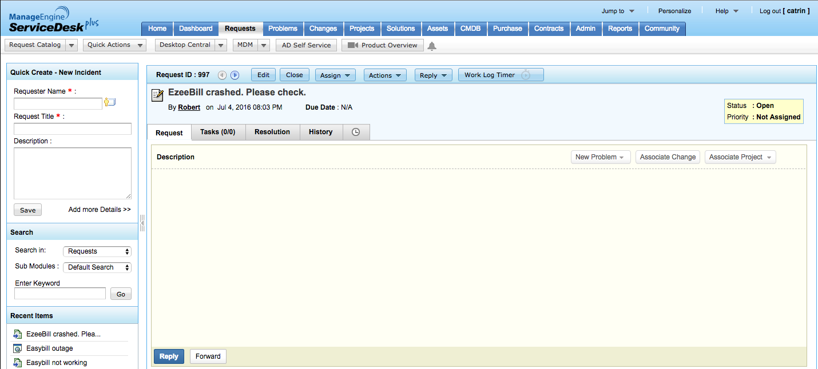
BÚSQUEDA POR PALABRA CLAVE PARA AÑADIR UNA RESOLUCIÓN
FUNCIÓN: BASE DE CONOCIMIENTO
Jason y Adam utilizan la búsqueda de palabras clave para encontrar rápidamente una solución en la base de conocimientos y resolver el incidente.
Catrin selecciona la solución y la copia en el ticket.

Slide 17
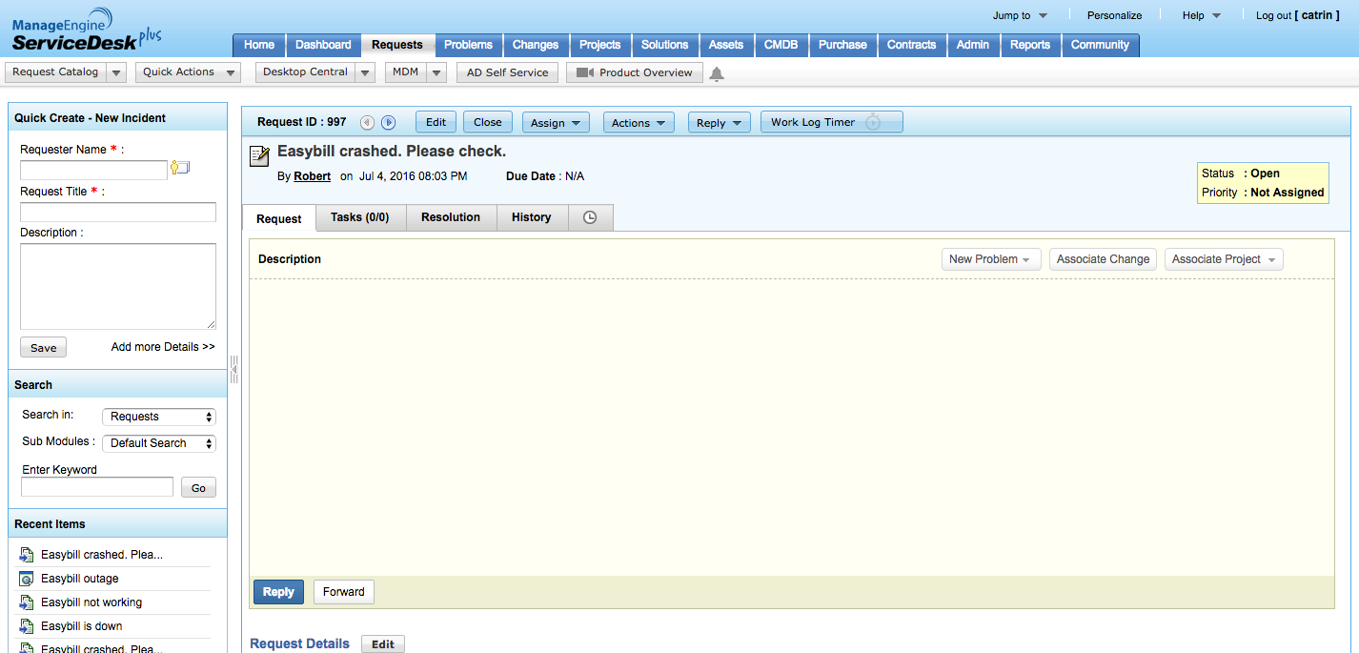
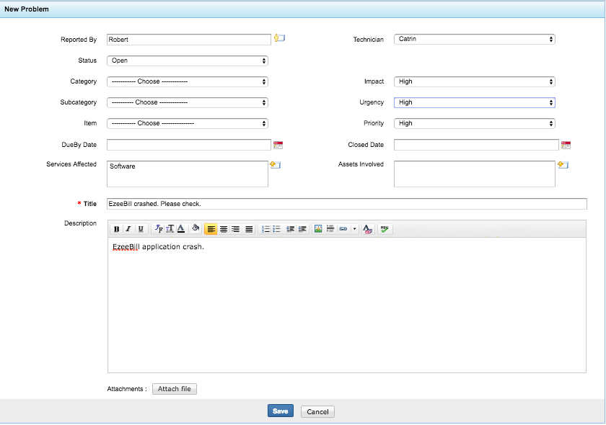
IDENTIFICAR LA CAUSA RAÍZ DE UN INCIDENTE
FUNCIÓN: CREAR UN PROBLEMA
Catrin no se conforma con proporcionar una solución alternativa. Ella quiere resolver el incidente y crea un problema desde el incidente para encontrar la causa raíz subyacente.
Catrin crea un problema desde el incidente.

Slide 18
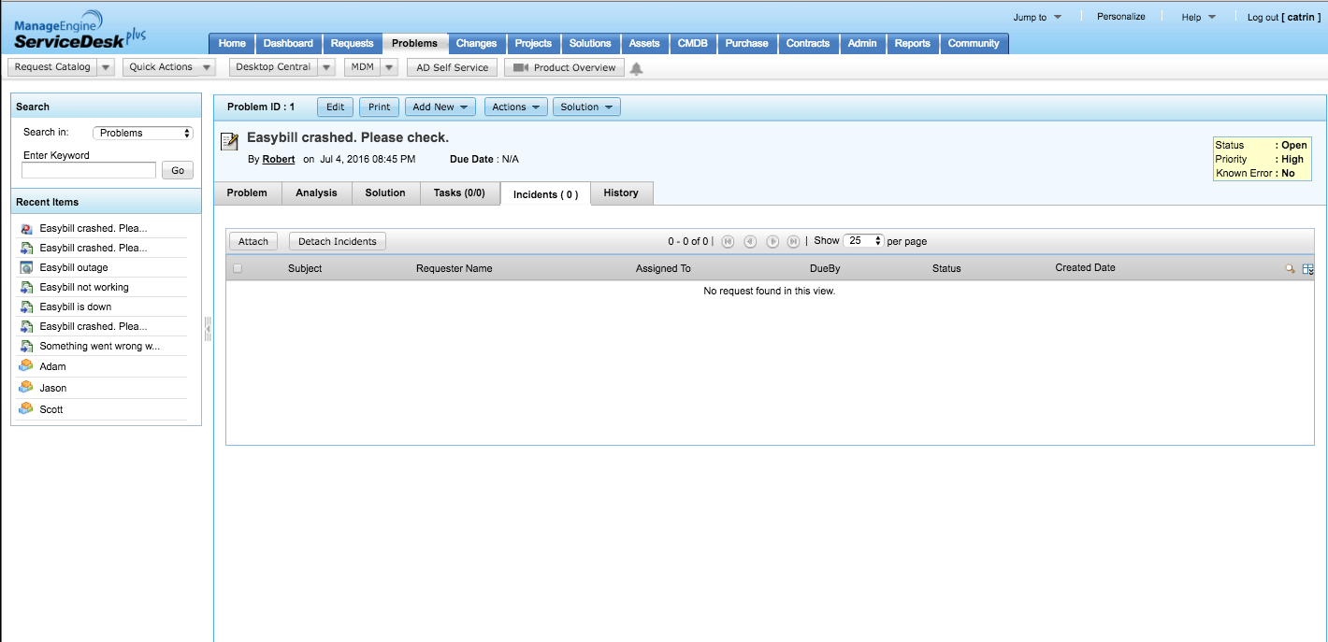
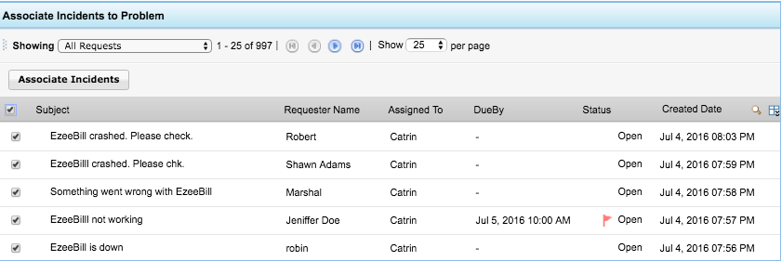
ASOCIAR INCIDENTES
FUNCIÓN: ASOCIAR INCIDENTES RELACIONADOS A UN PROBLEMA
Catrin asocia todos los incidentes relacionados al problema que acaba de crear.
Asocia todos los incidentes relacionados al problema.

Slide 19
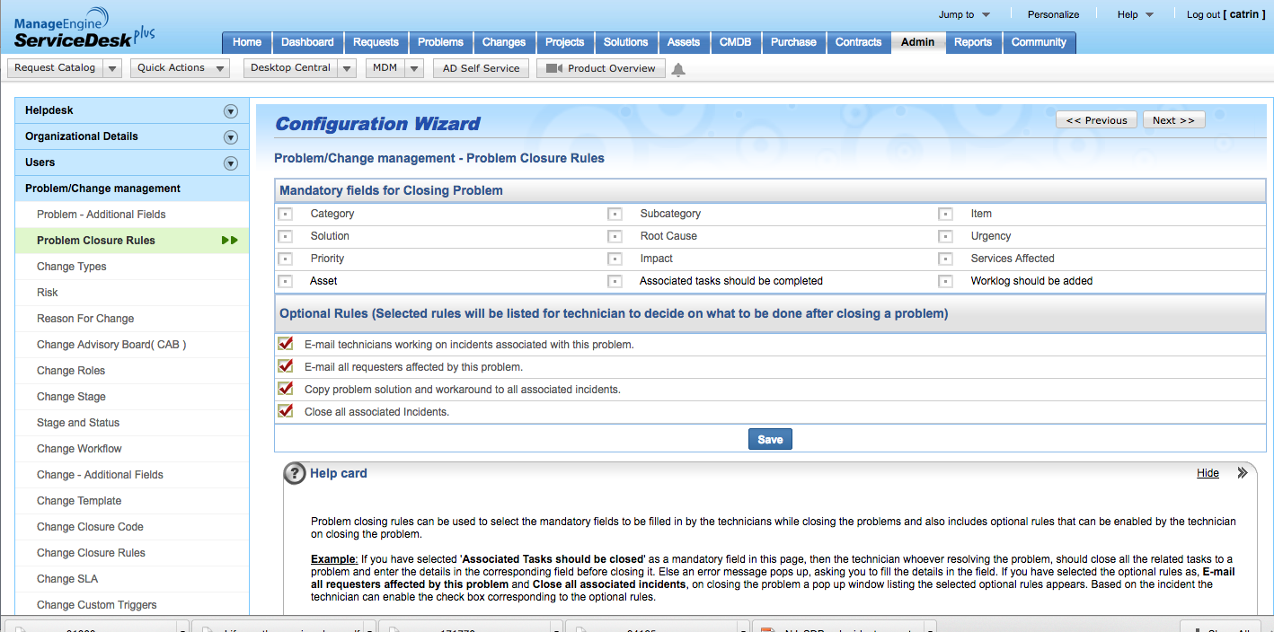
CERRAR TODOS LOS INCIDENTES RELACIONADOS AL TIEMPO
FUNCIÓN: REGLAS DE CIERRE DE PROBLEMAS
Como paso final, ¡Catrin configura reglas de cierre de problemas para cerrar todos los incidentes asociados cuando se cierra un problema!
Configura reglas de cierre de problemas para cerrar todos los incidentes asociados cuando se cierra un problema.

Slide 20
¡Un final feliz con ServiceDesk Plus!
GARANTIZAR
La tabla de disponibilidad de técnicos y de técnicos de respaldo garantiza la responsabilización por la mesa de ayuda
PUBLICAR
3
La base de conocimientos permite a los técnicos encontrar una solución publicada en la base de conocimientos (KB) usando la búsqueda por palabra clave.
COMUNICAR
CIERRE
Los anuncios se muestran a los usuarios finales para mantenerlos informados del estado.
Las reglas de cierre de problemas permiten a los técnicos asociar todos los incidentes relacionados a un problema y cerrar todos los incidentes cuando el problema esté resuelto
2
4
AUTOMATIZAR
1
Las reglas de negocio preconfiguradas permiten asignar los tickets por orden de prioridad a los técnicos pertinentes. Los SLA garantizan los tiempos de respuesta y las rutas de escalamiento
NOTIFICAR
Las notificaciones emergentes/SMS mantienen al equipo de TI informado de los tickets entrantes.
5
7
6
CREAR
Los tickets se crean a través del portal de autoservicio, correo electrónico o teléfono

Slide 21
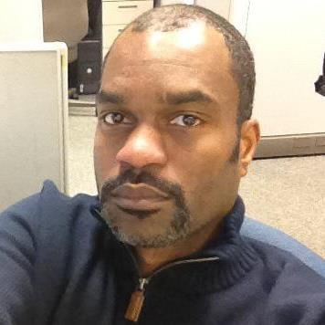
Lo que opinan nuestros clientes
ServiceDesk Plus ha sido una gran decisión tanto funcional como financieramente.
James Arnold
Director de servicio al cliente
Manhattan Associates

Slide 22
+100 000
Mesas de servicio de TI
700.000
Técnicos de TI
185
Países de todo el mundo

Slide 23
Descargue ServiceDesk Plus
Únase a las más de 100 000 mesas de ayuda de TI en todo el mundo.
Regístrese para obtener una prueba gratuita de 30 días.
¿Tiene alguna pregunta? Envíenos un correo a hello@servicedeskplus.com

